Slide 1
APF - COMISION COMUNICACION
INFORME DE ACTIVIDADES
A junio 2018

Slide 2
1. USO DE MAIL Y PAGINA WEB
Actualización de la información de la página Web a partir de la información generada por las distintas comisiones y actividades.
Página Web actualizada con la información entregada por las diferentes Comisiones.
Dificultad en recibir la información en textos y fotos para subirla a la página Web.

Slide 3
2. Whats app
Reducción significativa de los mensajes de rebote
Mensajes de resumen de actividades
Se incluyen a los vicepresidentes en el listado de Informativo APF

Slide 4
3. ARTES Y ANUNCIOS
Participación activa en la elaboración de Artes y Anuncios
Mayor interacción con proveedores del material para conseguir los diseños preliminares
Inclusión de mensajes de Lions Quest
Estandarización en el uso de logo APF y mensajes inclusivos

Slide 5
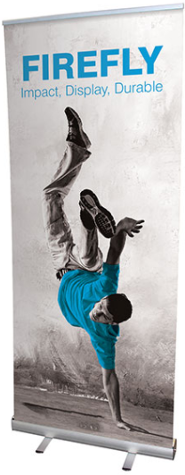
4. MANUAL DE MARCA
Contratamos por USD. 200 + IVA la elaboración del manual de marca, para dejarlo estandarizado para su futuro uso.
Quedará estandarizado el logo y colores para todos los medios: correos, banner, flyer, página Web
El manual de marca se encuentra finalmente en nuestras manos. Deberemos pasar la posta a la nueva Comisión de Comunicación.

Slide 6
5. ACTIVIDADES PENDIENTES
Están pendientes de definición las siguientes actividades:
Aceptación de gorra con gola para alumnos de prekinder
Lupa para alumnos kinder
Agenda escolar (la misma actual) para primaria y secundaria
Brochure-flyer de la APF, el mismo que se actualizará y entregará en las actividades del comienzo de nuevo año. 1500 ejemplares.
Elaboración de las tarjeta de beneficios APF para las familias aportantes. Dificultad de entregarlas por cancelación de los envíos de sobres de matrículas. Pendiente definición.

Slide 7
6. ACTIVIDADES A FUTURO
Quedan como ideas sujetas a definición y presupuesto para el próximo año:
Una gorra del CAQ-APF para evitar los problemas de radiación solar
Un bolso en el que pueda incluirse los elementos a ser entregados
Video de promoción de APF y Albergue, a ser corrido en las 2 pantallas que se espera incorporar
Carpa de APF para eventos del CAQ

